Slide 1
“Knuffels” woordenschat

Slide 2
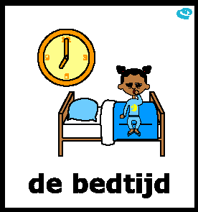
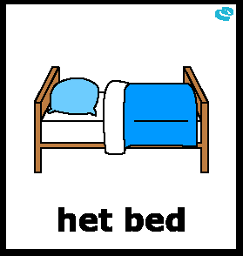
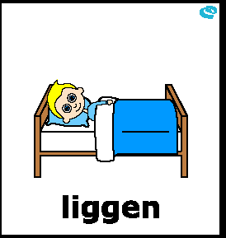
Waar zie je de bedtijd?

Slide 3
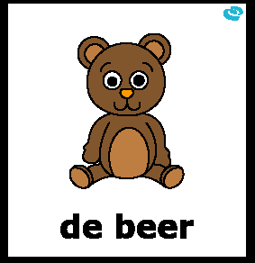
Waar zie je het bed?

Slide 4
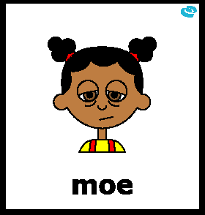
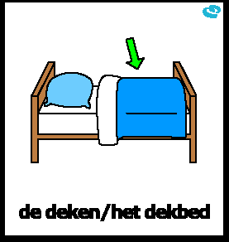
Waar zie je het dekbed of de deken?

Slide 5
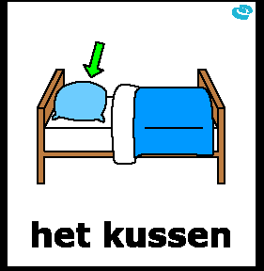
Waar zie het kussen?

Slide 6
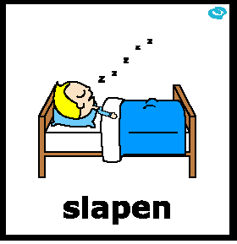
Waar zie je slapen?

Slide 7
Waar zie je de pyjama?

Slide 8
Waar zie je een kusje geven?

Slide 9
Waar zie je de pop?

Slide 10
Waar zie je de beer?

